Slide 1
РЕАЛИЗАЦИЯ
ПИЛОТНОГО
ПРОЕКТА
«Шаги к профессии»
в Республике Крым

Slide 2
Проект по профориентационной подготовке специалистов со средним профессиональным и высшим образованием по образовательной модели
«Детский сад – Школа – Колледж – ВУЗ – Предприятие»
Детский сад
ранняя профориентация
Школа
ранняя профориентация
Колледж
Подготовка квалифицированных специалистов
ВУЗ
Привлечение, подготовка молодых специалистов
Предприятие
трудоустройство

Slide 3

Участники проекта
ГБПОУ РК «Симферопольский политехнический колледж»
Крымский агропромышленный комплекс «СКВОРЦОВО»
МБОУ «Гвардейская школа № 1»
ГБОУ ВО РК «Крымский инженерно-педагогический университет им. Февзи Якубова»
МБДОУ «Детский сад «Колосок» с. Скворцово
ФГАОУ ВО «Крымский федеральный университет имени В.И. Вернадского»

Slide 4
 | МБДОУ «Детский сад «Колосок» с. Скворцово | МБОУ «Гвардейская школа № 1» | ГБПОУ РК «Симферопольский политехнический колледж» | ФГБОУ ВО «Крымский федеральный университет имени В.И. Вернадского» ГБОУ ВО РК «Крымский инженерно-педагогический университет имени Февзи Якубова» | Крымский агропромышленный комплекс «СКВОРЦОВО»
МБДОУ «Детский сад «Колосок» с. Скворцово
МБОУ «Гвардейская школа № 1» |  |  |  |  | Всекрымский конкурс «Уютный класс» 2023
ГБПОУ РК «Симферопольский политехнический колледж» |  |  |  | 16 марта 2023 года Открытая региональная научно-практическая конференция «Студенческие научные исследования в современных реалиях Крыма» КФУ 8 февраля 2023 года профориентационное мероприятие Института «Агротехнологическая академия» ФГАОУ ВО «КФУ им. В.И. Вернадского» 18.11.2022 г экскурсия в Институт «Агротехнологическая академия» КФУ им. В.И. Вернадского 5 апреля 2023 года круглый стол «Определение общего вектора развития СПО с учётом особенностей реального рынка труда» 23 ноября 2022 г мастер-класс от кафедры электромеханики и сварки на тему «Технологии лазерной обработки материалов»

Slide 5
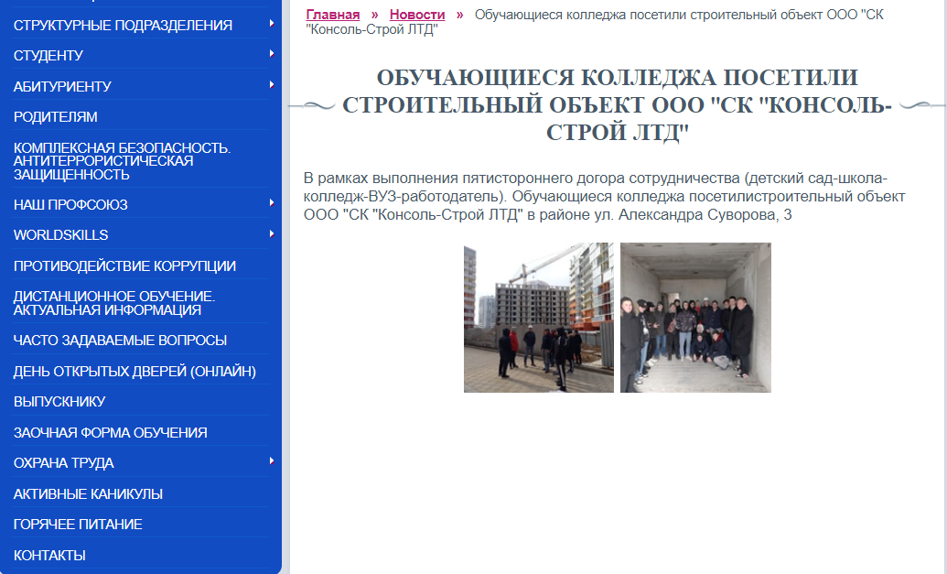
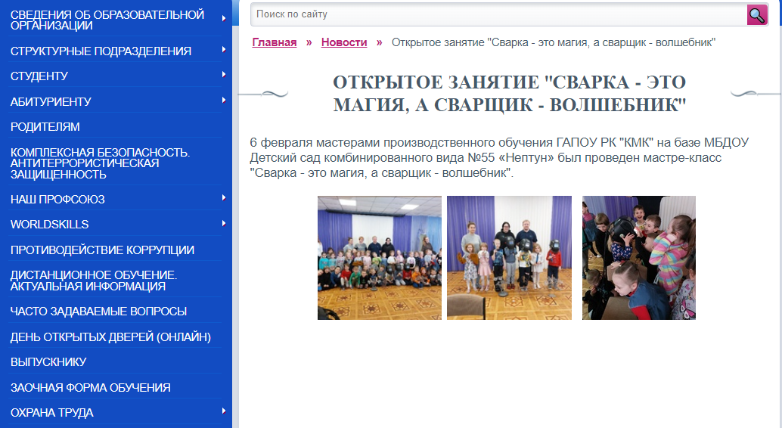
Освещение реализации проекта в СМИ и социальных сетях

Slide 6
Раздел «Проект по непрерывной профориентации обучающихся «Шаги к профессии»
Участники Проекта
(указать всех партнёров)
Ссылки на официальные сайты и контакты партнёров
Новостная лента
План – мероприятий в рамках сотрудничества + информация для родителей (законных представителей) участников Проекта
Нормативно – правовая документация (разместить соглашение о партнёрстве)

Slide 7

#НепрерывнаяПрофориентация
#ШагиКПрофессии
#СоздаёмБудущее

Slide 8



Региональный оператор Проекта
Государственное бюджетное образовательное учреждение дополнительного образования Республики Крым «Эколого – биологический центр»
г. Симферополь, ул. Шмидта, 27
+ 7978 025 4771 028@crimeaedu.ru экобиоцентр-крым.рф
Рыбка Наталья Сергеевна
+ 79788477151
Иванова
Елена
Александровна
+ 79781103445

